Slide 1
EDA/IC设计概述

Slide 2

什么是IC？
IC的制作流程？
IC芯片上下游产业链？
什么是EDA？
EDA技术的发展？
EDA技术的应用？
EDA工具及厂商

Slide 3
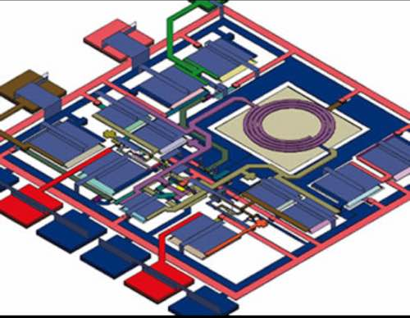
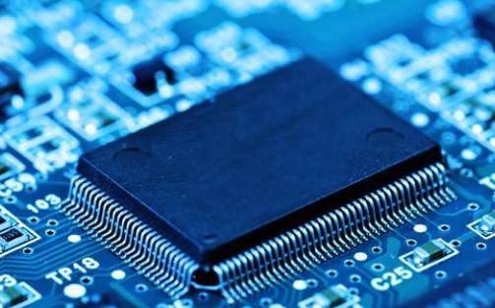
集成电路IC（integrated circuit）
是一种微型电子器件或部件。
采用一定的工艺，把一个电路中所需的晶体管、电阻、电容和电感等元件及布线互连一起，制作在一小块或几小块半导体晶片或介质基片上，然后封装在一个管壳内，成为具有所需电路功能的微型结构；

Slide 4
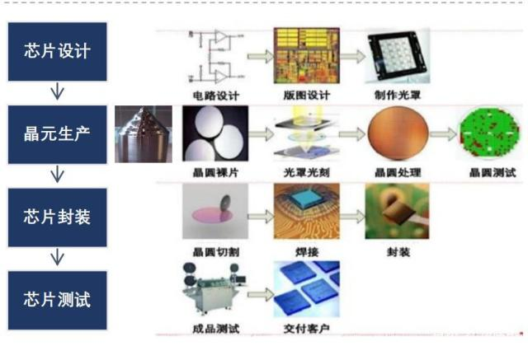
芯片制作流程
芯片设计：芯片设计是行业的顶端，包含电路设计、版图设计和光罩制作，主要环节是电路设计，涉及多元知识结构。芯片设计门槛高。
晶元生产：难度在光罩光刻环节，随着芯片越来越小（10nm），结构越来越复杂（60-80层刻蚀），刻蚀要求越来越高。高纯度硅晶片的提纯和切割同样依赖于工艺技术。
芯片封装：芯片封装是对生产完毕的IC晶圆片进行切割和接线焊接以及装测，整体工艺和技术难度不高。
芯片测试：是对成品芯片进行检测，属于质量控制环节

Slide 5
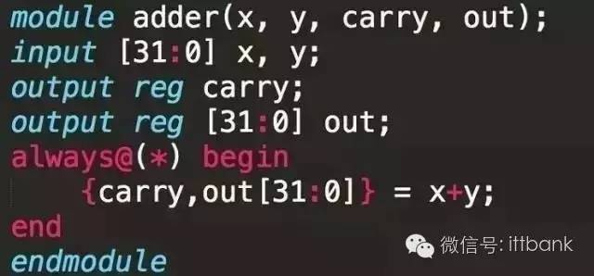
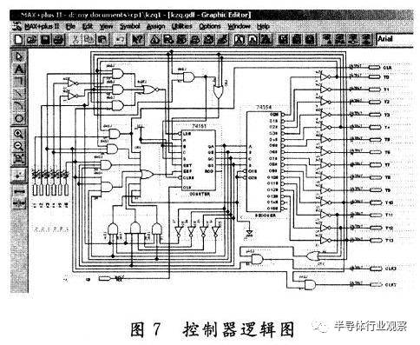
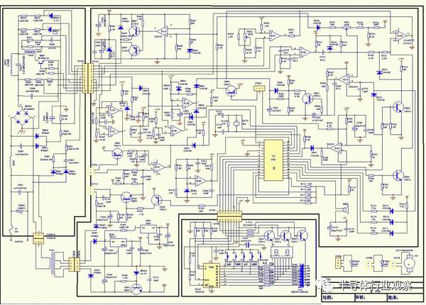
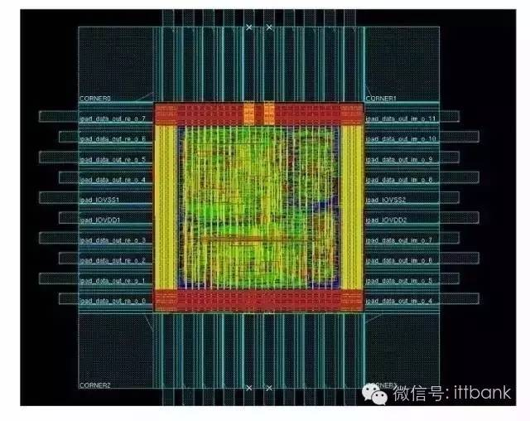
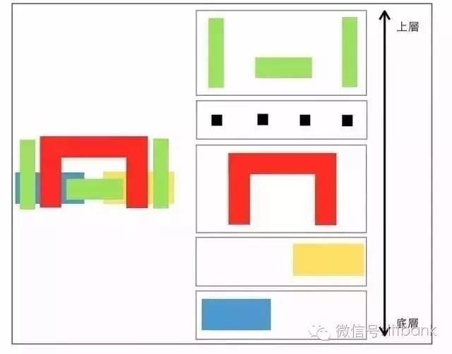
芯片制作流程
芯片设计流程
1. 规格制定：在 IC 设计中，规格制定是最重要的步骤。确定 IC 的目的、效能、协议，确立 IC 的实作方法，将不同功能分配成不同的单元，并确立不同单元间连结的方法，如此便完成规格的制定。
2. 硬体描述语言（HDL）：使用硬体描述语言（HDL）描述、测试、修改知道期望功能完成。
3. 模拟与逻辑合成：将确定无误的 HDL code，放入EDA tool转换成逻辑电路。
4. 电路布局与布线：合成完的程序代码再放入另一套 EDA tool，进行电路布局与布线（Place and Route）。形成电路图。范例图中可以看到蓝、红、绿、黄等不同颜色，每种不同的颜色就代表着一张光罩。

Slide 6
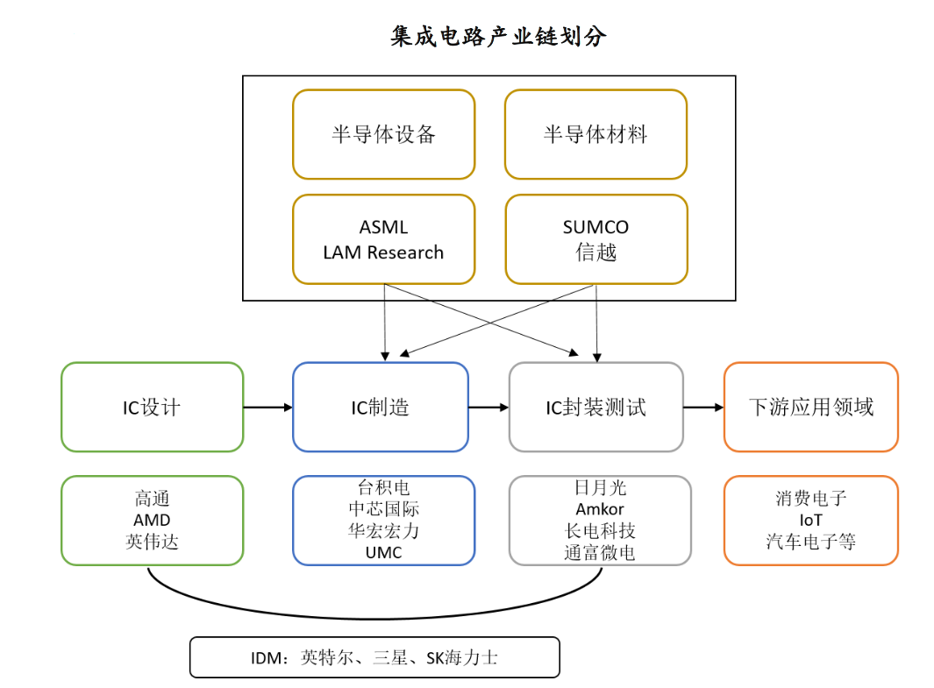
IC芯片上下游产业链
根据芯片的生产过程，一般产业链分为：
上游设计、中游制造、下游封装和测试三个主要环节，
还包括各个环节配套的设备制造、材料生产等
半导体设备：IC制造和封测环节需用到的设备较多，包括化学气相沉积法设备、光刻机、刻蚀机、离子注入机、切割减薄设备等。其中晶圆制造设备制造难度和技术含量远高于封测设备。
半导体材料：主要应用于IC制造和封测环节，包括硅片、光刻胶、掩膜版、封装基板、靶材等。
按形式可分为
IDM模式：Integrated Device Manufacture，集成器件制造。早期半导体厂商主要以IDM模式为主，即企业业务涵盖设计、制造、封测等全产业链并最终销售芯片。现存的IDM以英特尔和三星为代表。
垂直分工模式：产业分工，分为IC设计、晶圆代工、封装测试厂商。

Slide 7
IC厂商
早期，半导体公司多是从IC设计、制造、封装、测试到销售都的整合元件制造商(Integrated Device Manufacturer, 俗称IDM)。
如英特尔 (Intel)、德州仪器 (TI)、摩托罗拉(Motorola)、三星 (Samsung)、菲利普 (Philips)、东芝 (Toshiba)，以及台湾省的华邦、旺宏。
晶圆代工和封装测试：
台积电 (TSMC)、联电 (UMC)、格罗方德 (GlobalFoundries)、中芯 (SMIC)
IC设计公司只设计和销售晶片，被称为无厂半导体 (Fabless Semiconductor Company)，
包括高通 (Qualcomm)、博通 (Broadcom)、联发科 (MediaTek)，与中国紫光集团下的展讯 (SpreadTrum)。

Slide 8
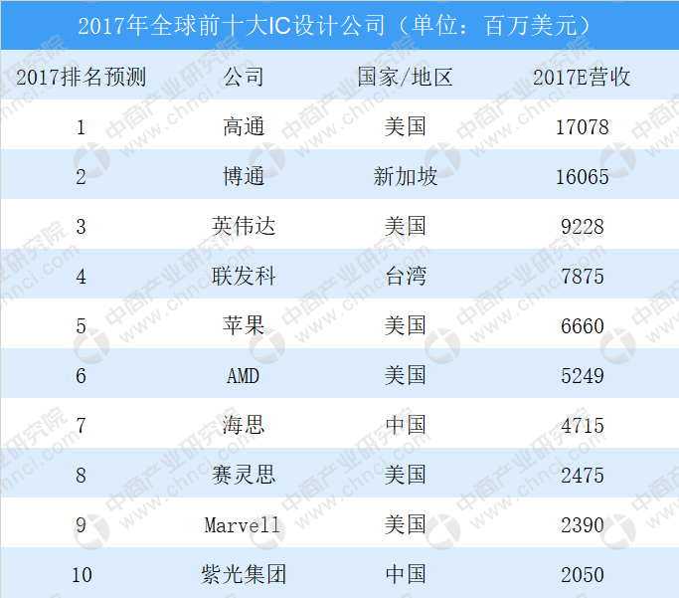
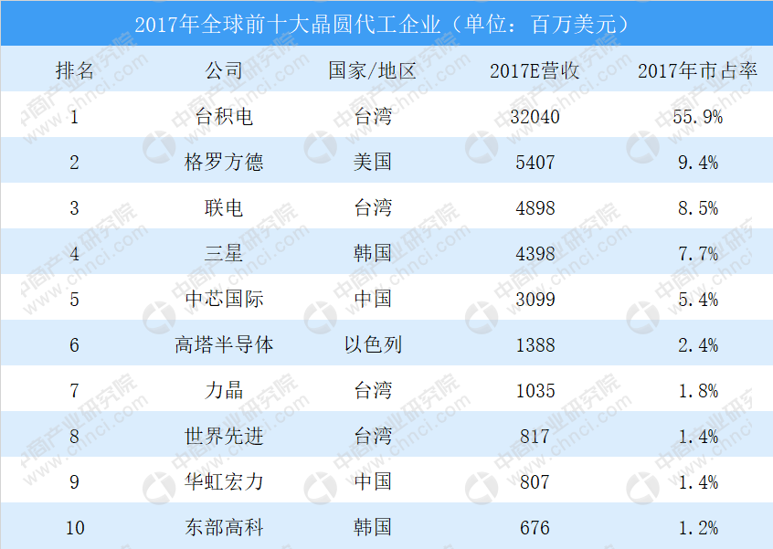
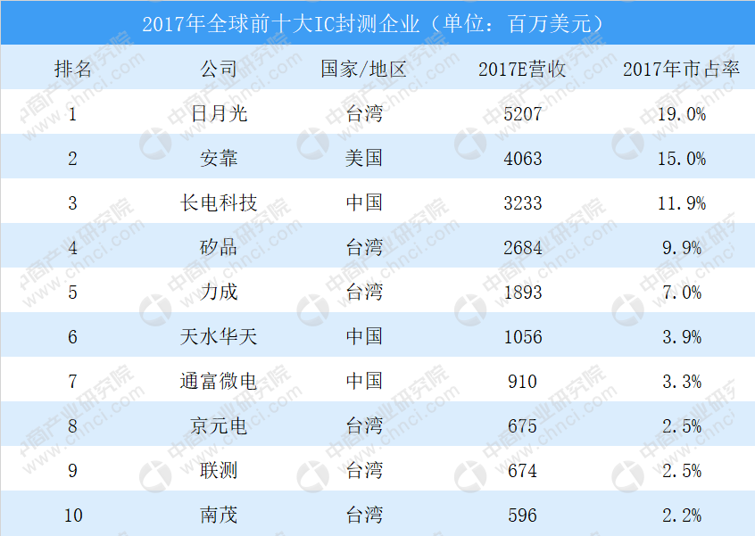
IC芯片上下游产业链
目前从全球产业链划分情况来看：
IC设计美国强，而IC制造和封测（主要指代工）主要分布在亚太，如台湾、韩国等。近些年大陆地区有崛起之势。
国内外主要厂商：
上游芯片设计环节仅有台湾的联发科和大陆的海思、紫光集团排名前十，并且大陆技术水准相对落后，参与程度较低；
中游晶圆代工环节台湾处于绝对领先地位，其中台积电一家独大，占据的市场占有率，大陆以中芯国际为最高水准代表，但在制程上仍与台积电有较大差距（28nm）；
在下游封测环节，大陆涌现出长电科技、华天科技、通富微电等优秀本土企业，与领头台湾的企业差距越来越小。

Slide 9
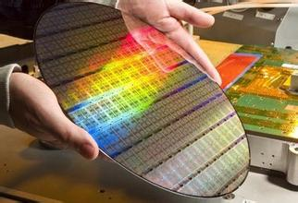
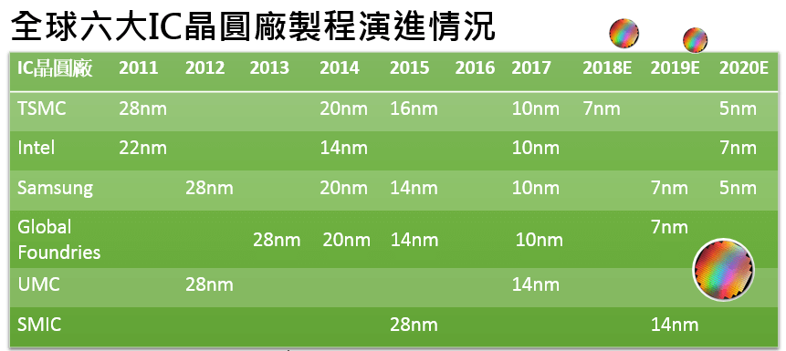
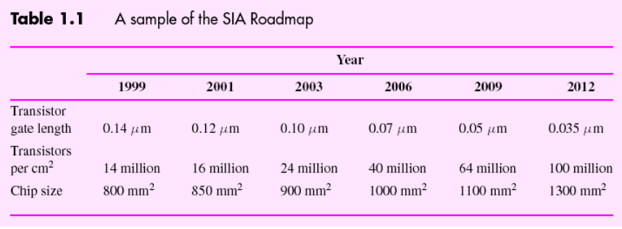
IC晶圆制程
中芯国际

Slide 10
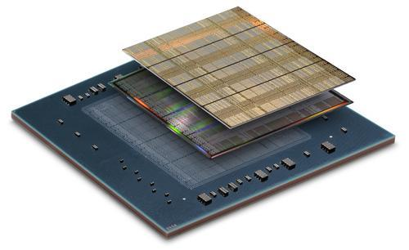
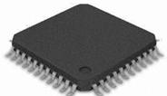
EDA：Electronic Design Automation
就是以计算机为工作平台，以EDA软件工具为开发环境，以PLD器件或者ASIC专用集成电路为目标器件设计实现电路系统的一种技术。
什么是EDA？

Slide 11
60年代
CAD:computer aided design计算机辅助设计。主要是一些PCB软件，提供布线，电路、逻辑模拟和版图绘制。
80年代
CAE：computer aided Engineering计算机辅助工程
主要表现为设计工具和单元库完备，具备原理图输入、编译链接、逻辑模拟、版图自动布局等。可完成设计的全过程，支持产品的设计、分析、生产、测试等多个阶段。
90年代
EDA:以高级语言描述、系统级仿真和综合技术为特征，自动将用户的高级语言的描述转化为基础门电路，封装到FPGA/CPLD芯片中，或进行ASIC生产。使设计者集中于方案与算法和系统上。
EDA技术的发展

Slide 12
60年代
CAD:computer aided design计算机辅助设计。主要是一些PCB软件，提供布线，电路、逻辑模拟和版图绘制。
80年代
CAE：computer aided Engineering计算机辅助工程
主要表现为设计工具和单元库完备，具备原理图输入、编译链接、逻辑模拟、版图自动布局等。可完成设计的全过程，支持产品的设计、分析、生产、测试等多个阶段。
90年代
EDA:以高级语言描述、系统级仿真和综合技术为特征，自动将用户的高级语言的描述转化为基础门电路，封装到FPGA/CPLD芯片中，或进行ASIC生产。使设计者集中于方案与算法和系统上。
EDA技术的发展

Slide 13
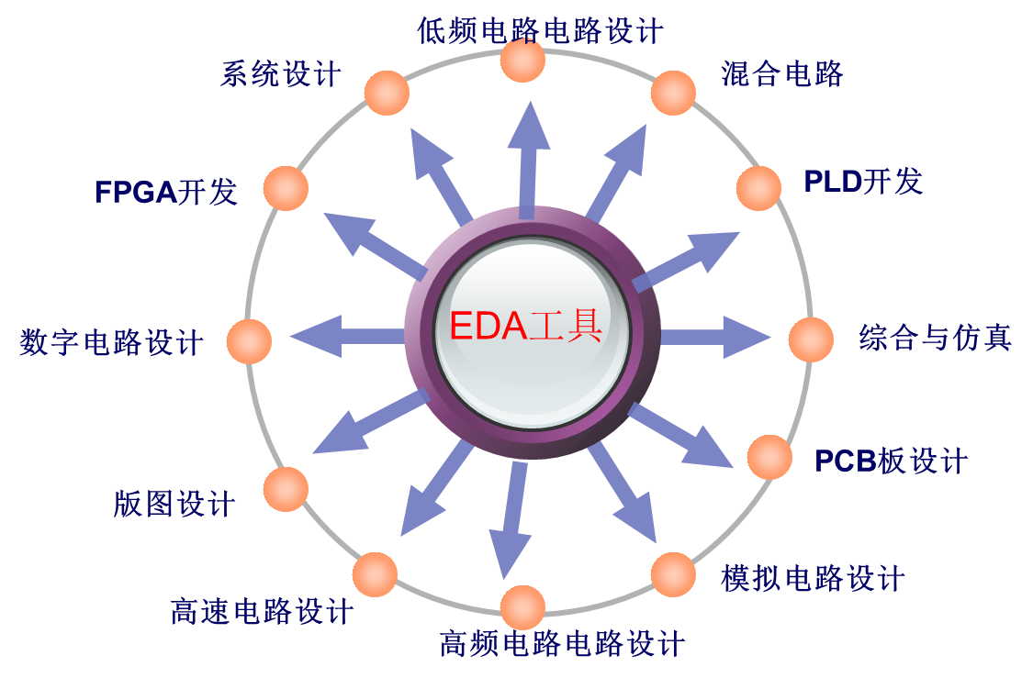
EDA应用和发展
电子技术各个领域全方位融入EDA技术。
IP核在电子设计领域广泛应用，基于IP的SOC（System on chip）日趋成熟
嵌入式微处理器软核促进了SoPC（System on programmable chip）步入实用化。
FPGA实现全硬件DSP处理成为可能，推动告诉数字信号处理发展。
EDA软件进步，HDL语言的发展，促进了复杂电子电子系统设计和验证效率。

Slide 14
EDA技术和工具的特点
采用硬件描述语言HDL进行设计
采用HDL进行电路和系统设计是当前EDA技术的特征
HDL标准化、抽象层次描述逻辑、设计与工艺无关，便于复用、修改，适合复杂系统设计
Verilog HDL和VHDL是目前IEEE标准。
逻辑综合与优化
目前支持行为级、寄存器级逻辑综合和优化，未来向更高层次发展，提高设计效率，缩短设计周期。
开放性与标准化
EDA工具普遍采用标准化、开放性架构，便于不同厂商工具的互通，实现资源共享，提高协作和工作效率。
更完备的库
元器件图形符号库、元器件模型库、工艺参数库、标准单元库、IP库等，不同层次、不同类型原件模型库为EDA工具设计能力和设计效率提供支撑。

Slide 15
IC开发工具和厂商
按主要功能或主要应用场合，分为
电路设计与仿真工具：SPICE/PSPICE；EWB；Matlab；SystemView。
PCB设计软件：Protel；OrCAD；Viewlogic；PowerPCB。
IC设计软件：Synopsys、Cadence、Mentor（2016西门子收购）、中国华大公司熊猫2000、AvanTI公司、
PLD设计工具：Intel/ALTERA、Xilinx和Lattice
其它EDA软件：微波电路设计和电力载波工具、PCB制作和工艺流程控制等领域的工具。
全球EDA三巨头：Synopsys、Cadence、Mentor（2016西门子收购）

Slide 16
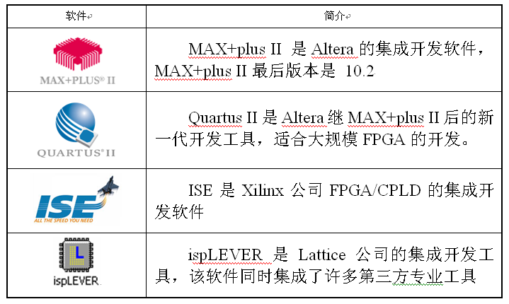
集成的FPGA/CPLD开发工具

Slide 17
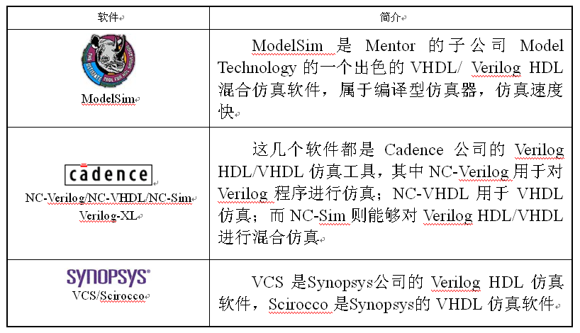
仿真工具（simulation tools）

Slide 18






PLD主要厂商
全球主要PLD厂商
赛灵思xilinx
Intel（altera）
莱迪思lattice
QuickLogic
Actel已被美高森美(Microsemi)收购
Achronix半导体公司。
紫光同创
上海安路
京微齐力
高云半导体
西安智多晶
上海复旦微电子
........

Slide 19

结束
集成电路IC的概念、结构、设计过程
EDA概念和发展
EDA技术应用范畴
EDA相关工具及厂商

Slide 20
谢谢学习

